Slide 1


Capstone Design 2 Mean Scale Hyperprior
2022.05.03
박 민 정
http://vmlab.khu.ac.kr

Slide 2
Contents
Datasets
Experiment

Slide 3
Datasets
Training Set
Validation Set
Test Set

Slide 4
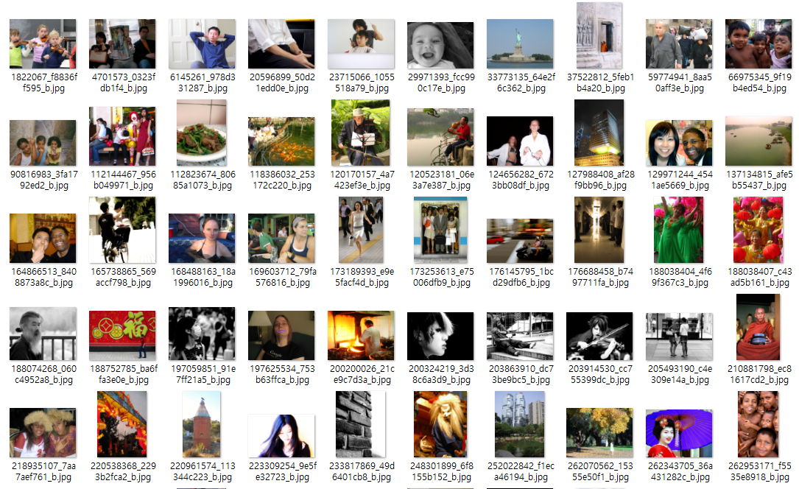
Training Set
Flicker2W 중 20,418개 - https://drive.google.com/file/d/1EK04NO6o3zbcFv5G-vtPDEkPB1dWblEF/view

Slide 5
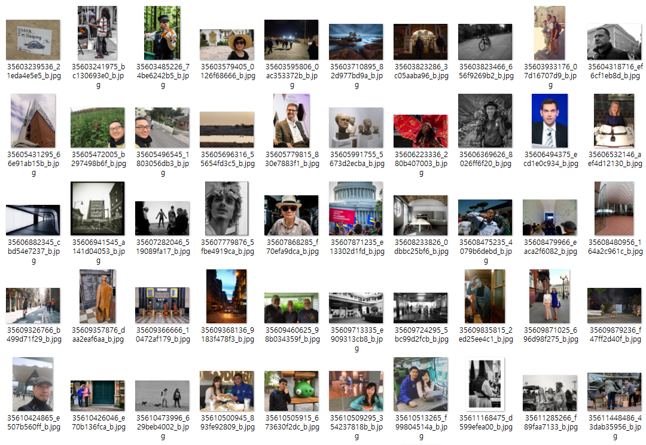
Validation Set
Flicker2W 중 200개 - https://drive.google.com/file/d/1EK04NO6o3zbcFv5G-vtPDEkPB1dWblEF/view

Slide 6

Test Set
Kodak24

Slide 7
Experiment
TensorBoard
R-D Curve

Slide 8

실험 개요
GPU : GTX 1650 Super 4GB
Quality 0, 4, 7에 대해 진행. 각각 $λ=64, 1024, 8192$
1,400,000 step 학습 (단, Quality 0에 대해선 950,000 step 학습)

Slide 9
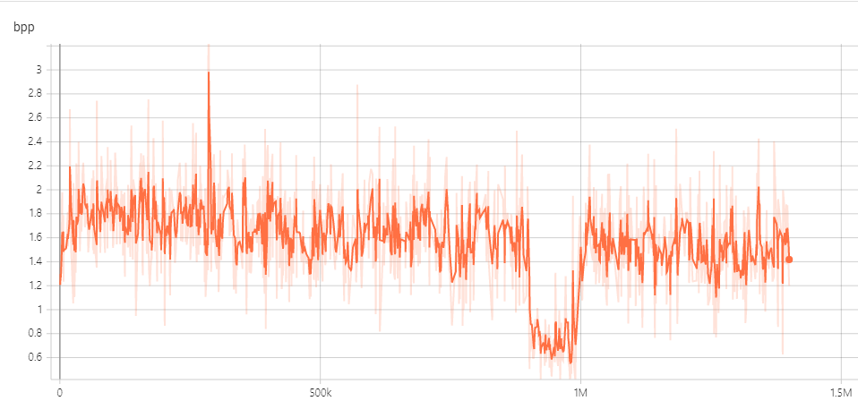
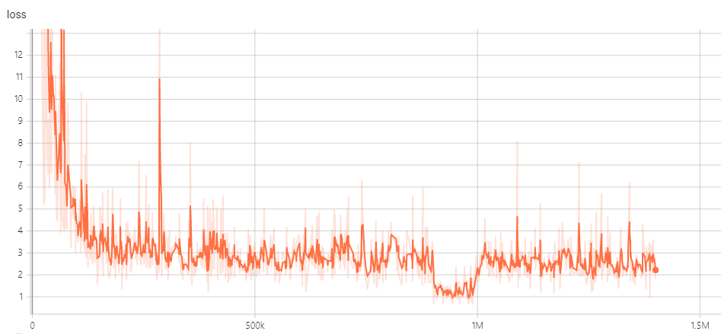
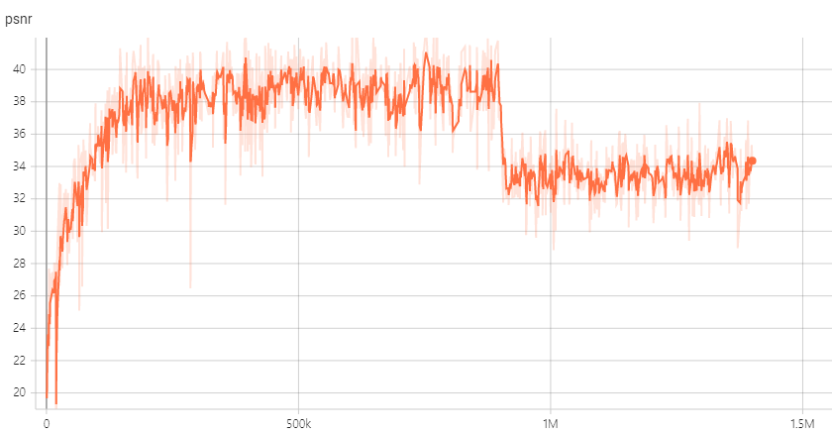
[Quality 0] TensorBoard - Training
bpp
Loss
PSNR
Notes:
여쭤볼 것 : 연주황색은 무엇을 나타내는건지, bpp가 감소할 거라고 생각했는데 딱히 감소되는 양상은 아니고 계속 진동하는 모양으로 나오는데 이 이유가 무엇인지, 중간중간 튀는 값은 무엇인지,

Slide 10
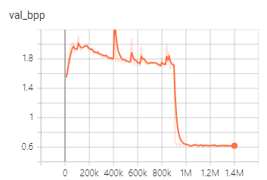
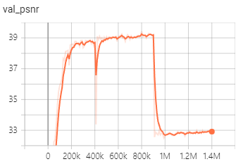
[Quality 0] TensorBoard - Validation
bpp
PSNR
Notes:
여쭤볼 것 : 연주황색은 무엇을 나타내는건지, bpp가 감소할 거라고 생각했는데 딱히 감소되는 양상은 아니고 계속 진동하는 모양으로 나오는데 이 이유가 무엇인지, 중간중간 튀는 값은 무엇인지,

Slide 11
[Quality 4] TensorBoard - Training
bpp
Loss
PSNR
Notes:
여쭤볼 것 : 연주황색은 무엇을 나타내는건지, bpp가 감소할 거라고 생각했는데 딱히 감소되는 양상은 아니고 계속 진동하는 모양으로 나오는데 이 이유가 무엇인지, 중간중간 튀는 값은 무엇인지,

Slide 12
[Quality 4] TensorBoard - Validation
bpp
PSNR
Notes:
여쭤볼 것 : 연주황색은 무엇을 나타내는건지, bpp가 감소할 거라고 생각했는데 딱히 감소되는 양상은 아니고 계속 진동하는 모양으로 나오는데 이 이유가 무엇인지, 중간중간 튀는 값은 무엇인지,

Slide 13
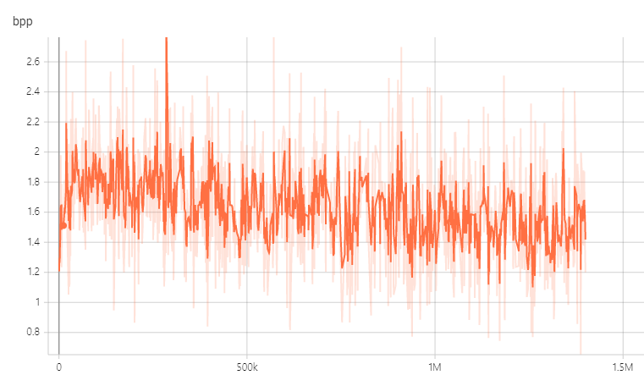
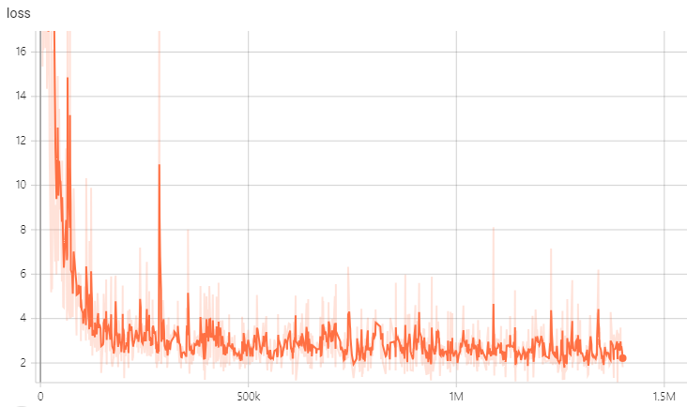
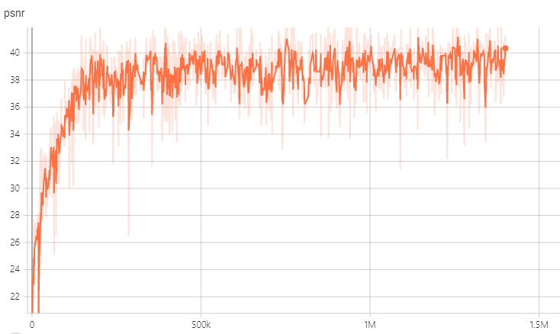
[Quality 7] TensorBoard - Training
bpp
Loss
PSNR
Notes:
여쭤볼 것 : 연주황색은 무엇을 나타내는건지, bpp가 감소할 거라고 생각했는데 딱히 감소되는 양상은 아니고 계속 진동하는 모양으로 나오는데 이 이유가 무엇인지, 중간중간 튀는 값은 무엇인지,

Slide 14
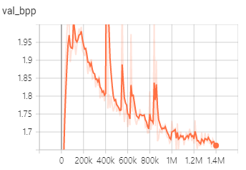
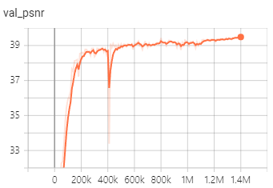
[Quality 7] TensorBoard - Validation
bpp
PSNR
Notes:
여쭤볼 것 : 연주황색은 무엇을 나타내는건지, bpp가 감소할 거라고 생각했는데 딱히 감소되는 양상은 아니고 계속 진동하는 모양으로 나오는데 이 이유가 무엇인지, 중간중간 튀는 값은 무엇인지,

Slide 15
R-D Curve
Quality 0
[Bpp] 0.078280,
[PSNR] 25.013651,
[MS-SSIM] 0.863349,
[MS-SSIM-DB] 8.774986
Quality 4
[Bpp] 0.542313,
[PSNR] 33.363110,
[MS-SSIM] 0.976514,
[MS-SSIM-DB] 16.471489
Quality 7
[Bpp] 1.488252,
[PSNR] 39.681431,
[MS-SSIM] 0.994367,
[MS-SSIM-DB] 22.698793

Slide 16



2N
2N
2N
Image
2N
$$X$$
Downscaling
NNIC
Upscaling
$$\hat{X}$$
$$\hat{X}$$

Slide 17

Mode 1
2N$×$2N
Block
N
N
NNIC
2N
2N
N
NNIC
2N
Downsampling
N
Upsampling
2N
Mode 2

